Slide 1


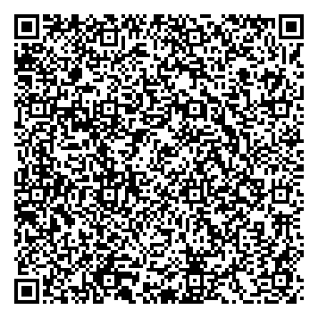

Итоги и планы развития взаимодействия вузов УМС в системе УГСНП 21.00.00 в области
Землеустройства и кадастров
Председатель УМС по направлению подготовки «Землеустройство и кадастры»
д.э.н., профессор А.А. Мурашева
Москва, ГУЗ, 30.05.2024

Slide 2
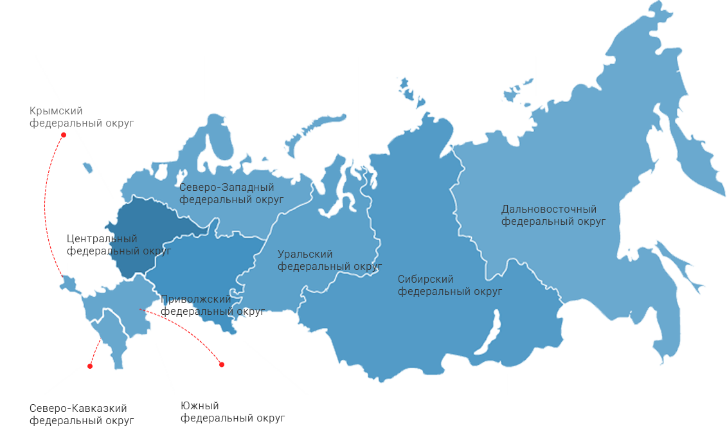

Вузы, осуществляющие подготовку по направлению
21.00.00«Землеустройство и кадастры» на 01.02.2024 года
13 вузов
7 вузов
25 вуза
10 вузов
20 вуз
13 вузов
12 вузов
8 вузов
2

Slide 3
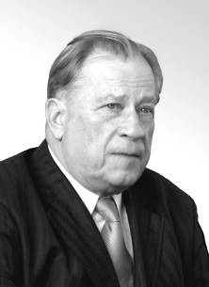
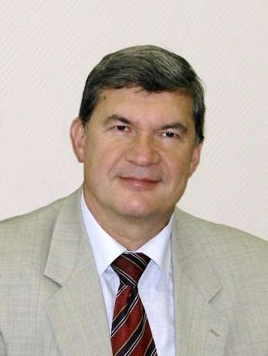
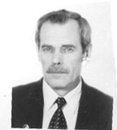
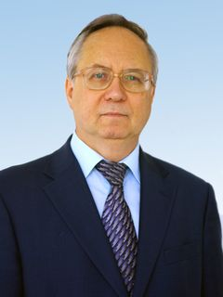
Деятельность Учебно-методического объединения (УМО – УМС) в проведении конкурсов в области землеустройства и кадастров
 | С 1988 г. образовано УМО и первоначально оно называлось «УМО по специальности Землеустройство», с 1989 г. в структуру вуза введена должность проректора по учебно-методической работе, который являлся заместителем председателя УМО, председателем УМО являлись: ректор Ю.К. Неумывакин, а с 1997 года С.Н. Волков, заместителем председателя УМО являлся А.В. Купчиненко, а затем Е.М. Чепурин. Головным вузом являлся МИИЗ, а с 1994 г. ГУЗ – правопреемник МИИЗа.
 | УМО (УМС) проводят большую работу с первого дня его создания по улучшению образовательного процесса при проведении мониторинга качества подготовки выпускников, итогом которого являются выпускные квалификационные работы (ВКР). Всероссийский конкурс выпускных работ осуществляется в 3 этапа: - 1-ый этап проводится на уровне вузов, входящих в состав УМС (УМО); - 2-ой этап проводится на уровне Региональных учебно-методических советов (РУМЦ), которых 8.
 | - 3-ий этап проводится на уровне головного вуза «Государственный университет по землеустройству» экспертной комиссией из членов УМС (УМО)
3

Slide 4





3-ий этап Конкурса выпускных квалификационных работ по направлению подготовки «Землеустройство и кадастры»
2021 год
Участвовало:
34 вуза, из низ:
14 вузов Минсельхоз;
20 вузов Минобрнауки и др. министерства
2. Общее количество
ВКР поданных на конкурс
116, из них:
67 вузы Минсельхоза
49 вузы Минобрнауки и др. министерства
2022 год
Участвовало:
23 вуза, из низ:
10 вузов Минсельхоз;
13 вузов Минобрнауки и др. министерства
2. Общее количество ВКР поданных на конкурс
135, из них:
68 вузы Минсельхоза
67вузы Минобрнауки и др. министерства
2023 год
Участвовало:
43 вуза, из низ:
14 вузов Минсельхоза;
29 вузов Минобрнауки и др. министерства
2. Общее количество ВКР поданных на конкурс
195, Из них:
64 вузы Минсельхоза
131 вузы Минобрнауки и др. министерств
4

Slide 5
Конкурс выпускных квалификационных работ (ВКР) в 2023 году, 3-ий этап
5

Slide 6

Лучшие вузы в конкурсе выпускных квалификационных работ (ВКР), 3-ий этап
6

Slide 7

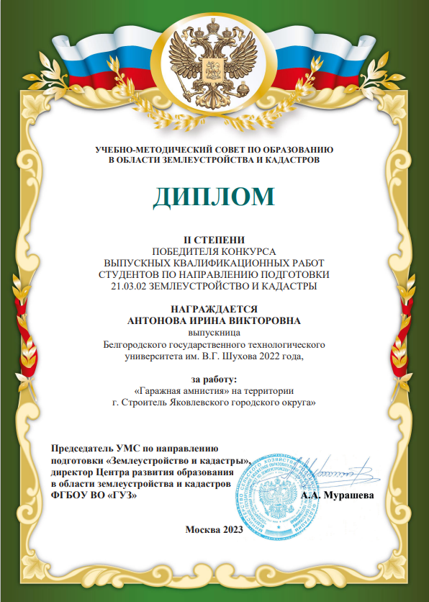
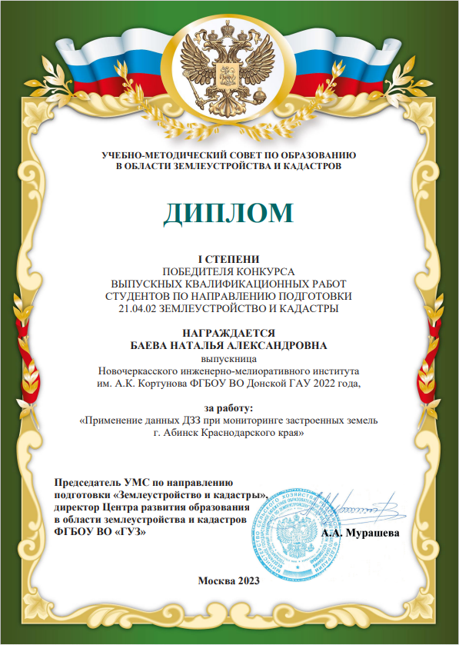
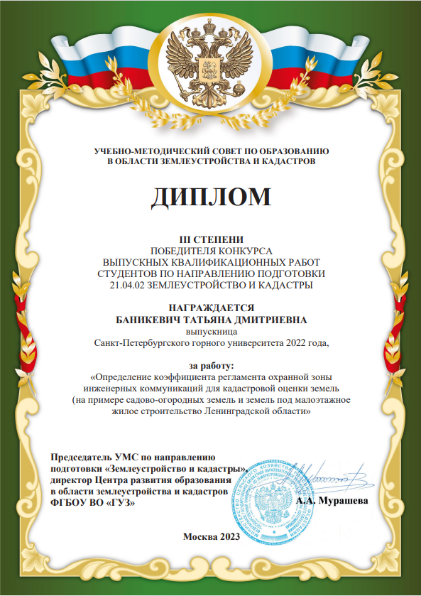

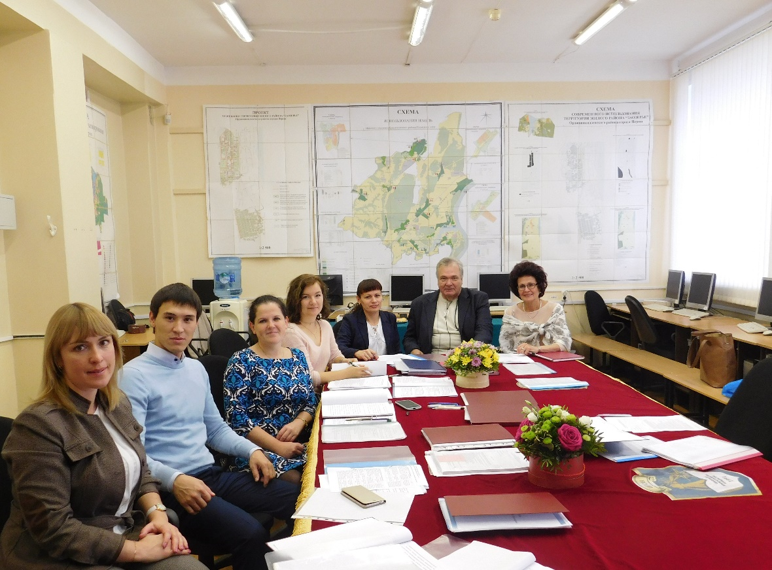
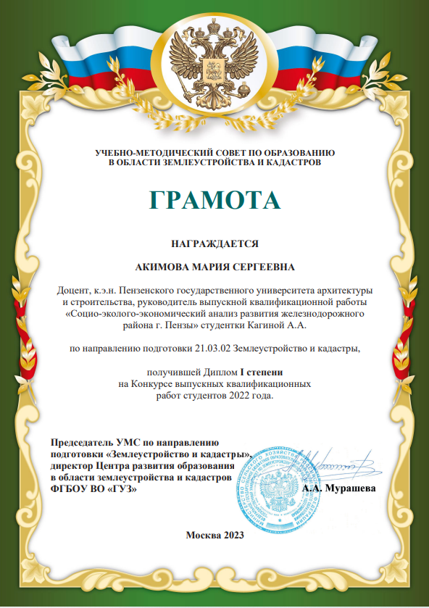

Награды победителям номинаций в конкурсах выпускных квалификационных работ (ВКР)
7

Slide 8


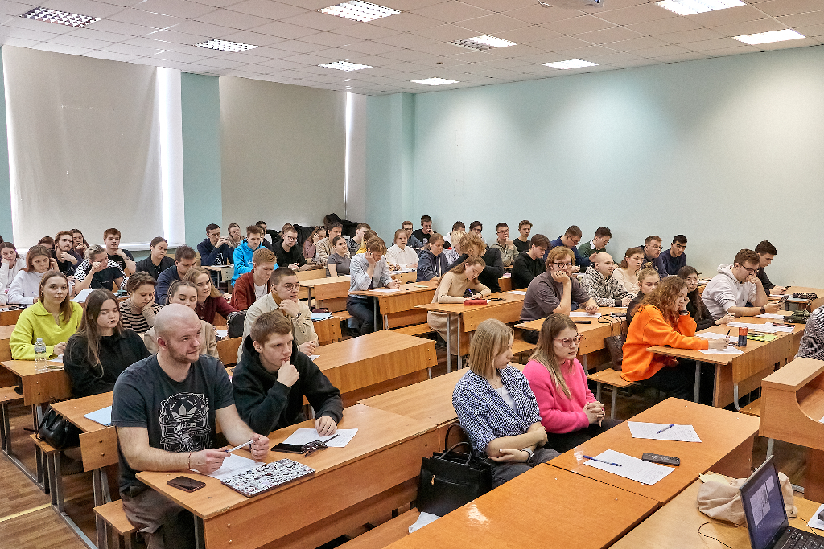

Международная просветительская акция
«Земельно-кадастровый диктант» (МПА.ЗКД)
Цель диктанта - популяризации землеустроительного, кадастрового и геодезического образования, укрепления междисциплинарных профессиональных контактов, расширения общего академического пространства, содействия установлению климата межнационального уважения и взаимовыручки в рамках Учебно-методического совета по направлению подготовки «Землеустройство и кадастры», находящегося в системе Федерального учебно-методического объединения по Укрупненной группе направлений, специальностей (УГСН) 21.00.00 «Прикладная геология, Горное дело, Нефтегазовое дело и Геодезия».
Основные задачи:
повышение качества организации и эффективности учебного процесса в вузах;
мотивация обучающихся к изучению различных вопросов в области землеустройства и кадастров, геодезии, оценки и мониторинга земель и объектов недвижимости, управления земельными ресурсами и объектами недвижимости;
предоставление возможности обучающимся в т.ч. из зарубежных стран принять участие в интеллектуальном соревновании по землеустройству и кадастрам, геодезии, оценки и мониторингу земель и объектов недвижимости, управлению земельными ресурсами и объектами недвижимости и узнать свой результат;
оценка уровня профессиональной подготовки будущих специалистов, проверка способности обучающихся применять свои знания, умения и навыки для решения различных задач в профессиональной сфере деятельности;
развитие академического сотрудничества между высшими учебными заведениями, выпускающими специалистов в области землеустройства и кадастров, геодезии, оценки и мониторинга земель и объектов недвижимости, управления земельными ресурсами и объектами недвижимости.
8

Slide 9
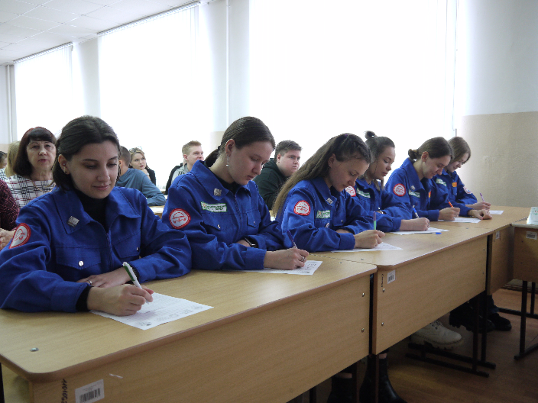
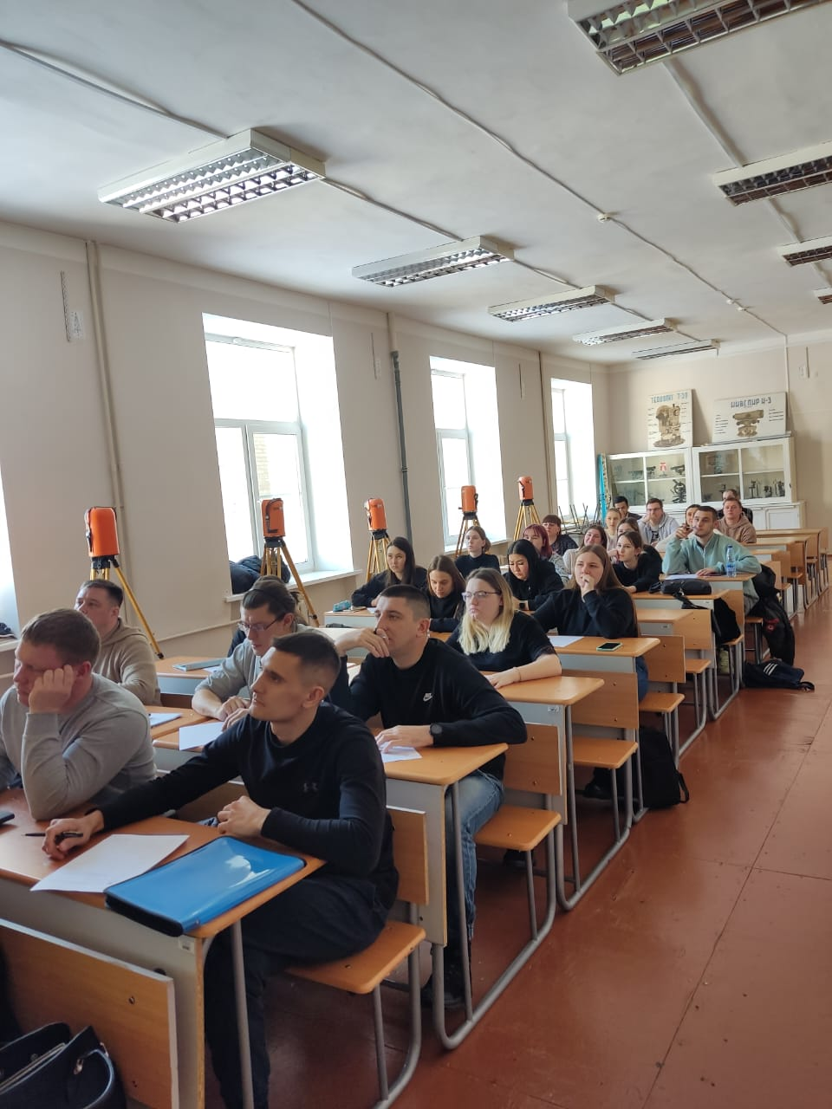

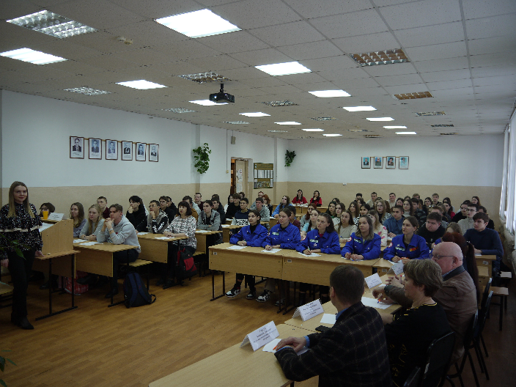
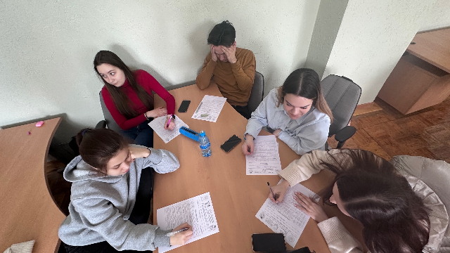

Международная просветительская акция
«Земельно-кадастровый диктант»
11 марта 2024 г. был проведен «Земельно-кадастровый диктант», посвященный дню геодезии и картографии, который отмечается во второе воскресенье марта.
Для проведения профессионального Диктанта было создано 45 площадок ( 2023 г. – 25), от Дальнего Востока до Калининграда, а также площадки вузов стран СНГ: Республики Таджикистан и Республики Белоруссия. На всех площадках приняло участие более 500 человек.
9

Slide 10





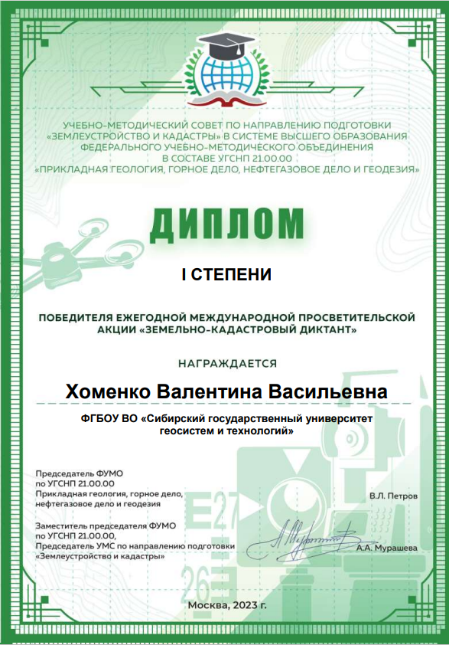
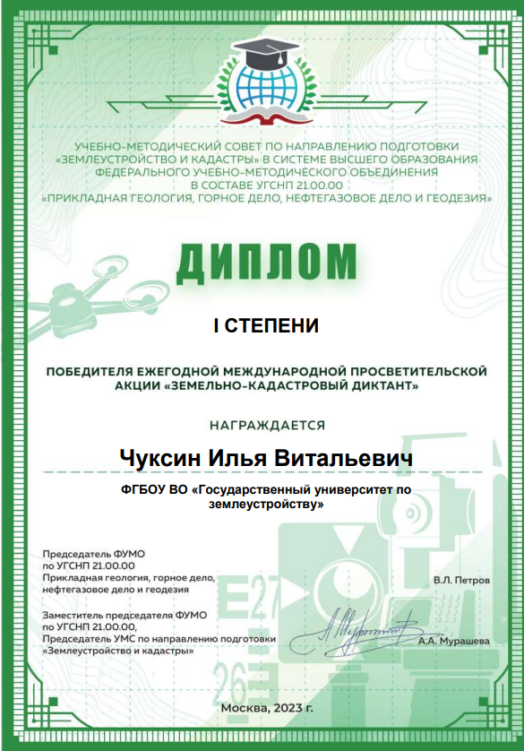
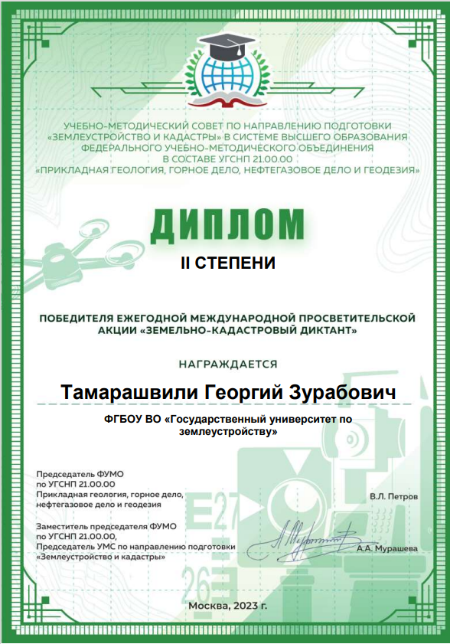
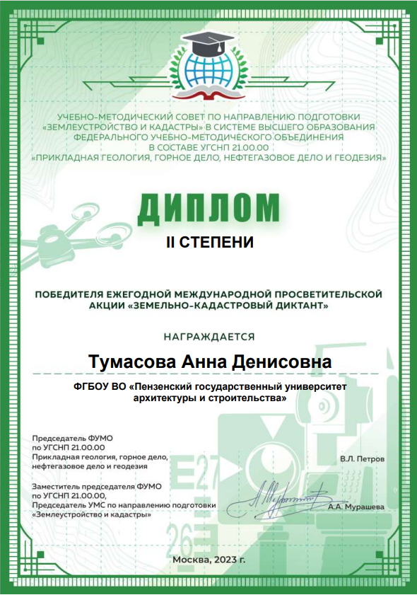
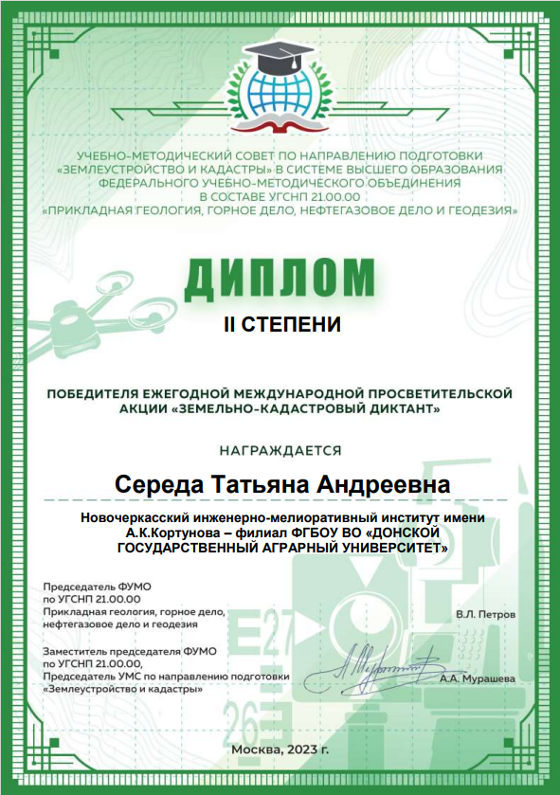
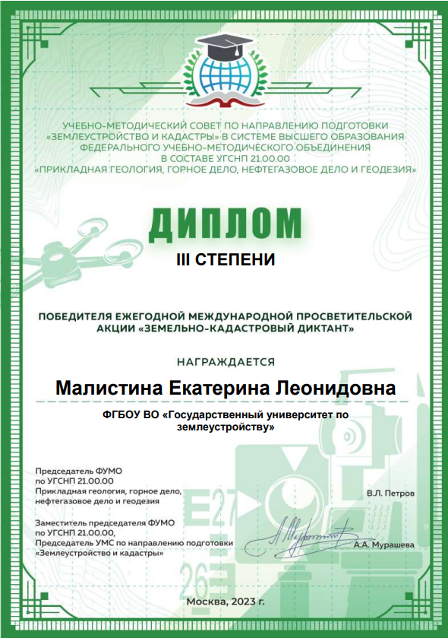
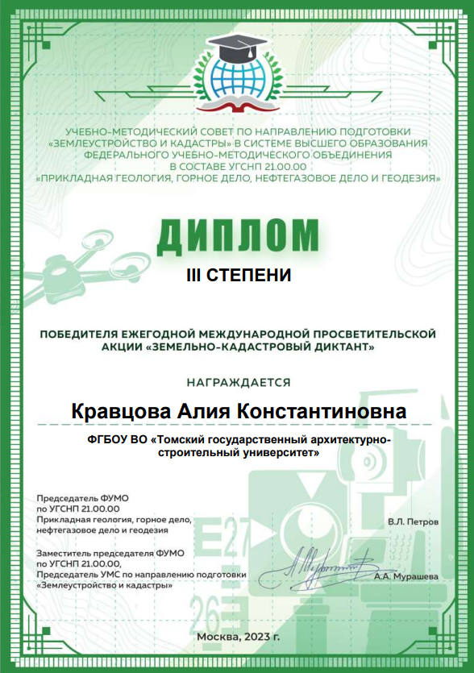
Итоги Международной просветительской акции
«Земельно-кадастровый диктант» (МПА.ЗКД)
Победители Международной просветительской акции
«Земельно-кадастровый диктант»
10

Slide 11


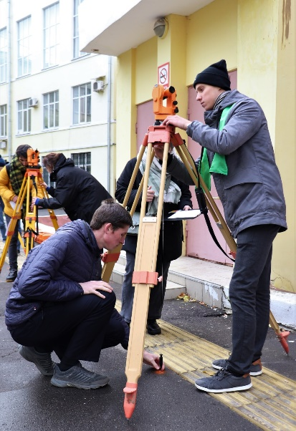
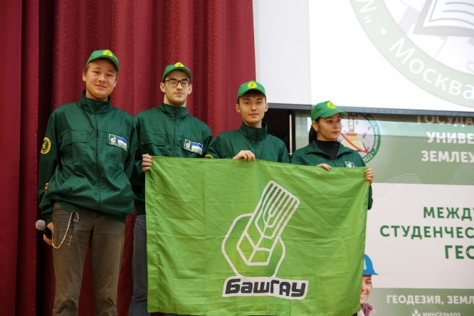
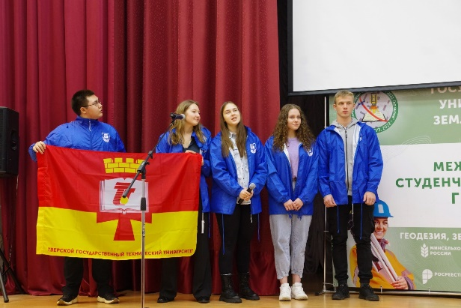
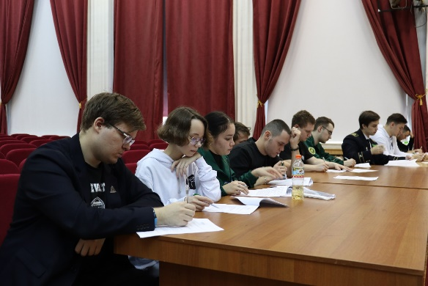
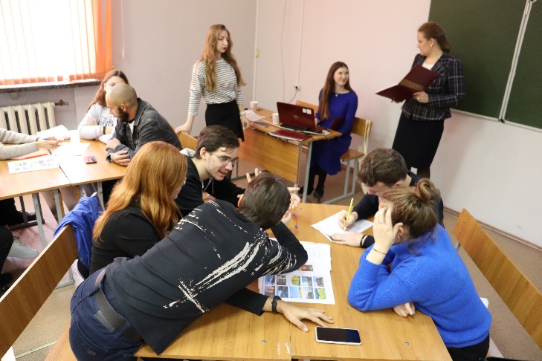
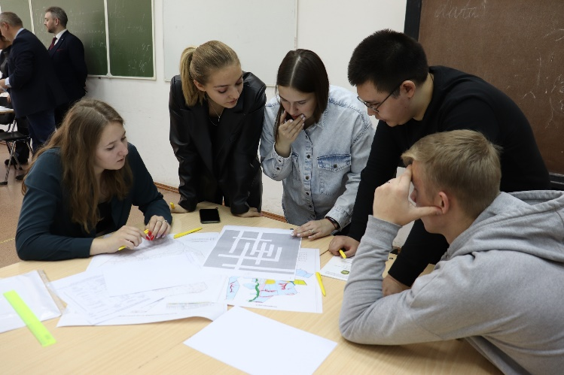
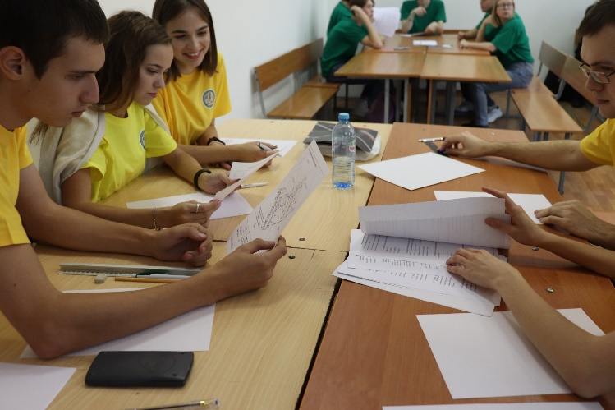
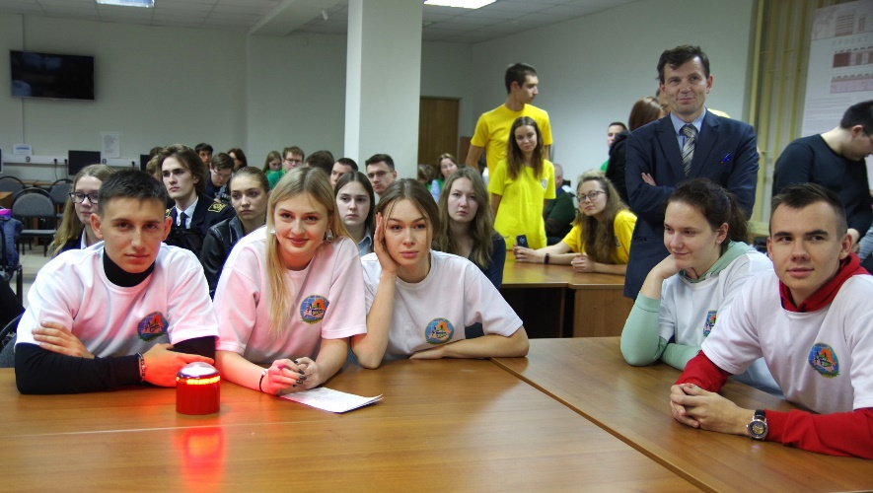
Международная олимпиада «МО.ГЗК-2024. Гео-Вызов, 3-ий этап
1. Приветствие команд в виде видео ролика, либо презентации на 5-7 минут.
5. Раздел «Управление земельными ресурсами и объектами недвижимости»
2. Раздел «Геодезия»
Теория
Оценивается оригинальность выступления, информативность видео, наличие атрибутики ВУЗа (одежда, флаг, герб и т.п.)
Эстафета
3. Раздел «Землеустройство»
4. Раздел «Кадастр»
6. Командная игра «Brain Ring»
11

Slide 12
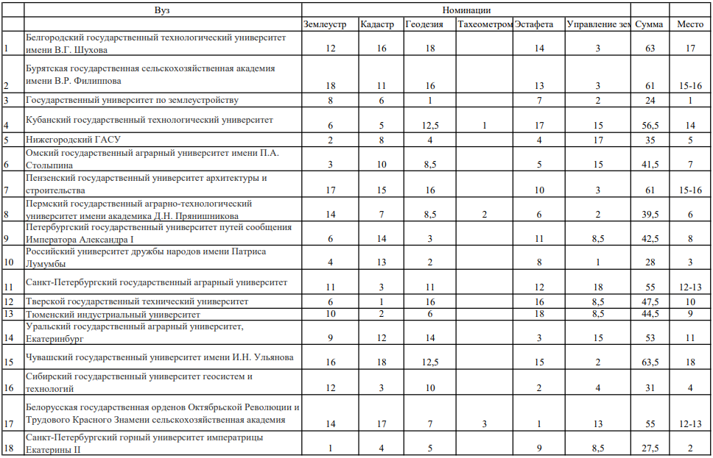

Международная олимпиада «МО.ГЗК-2024.
Гео-Вызов», 3-ий этап
12

Slide 13

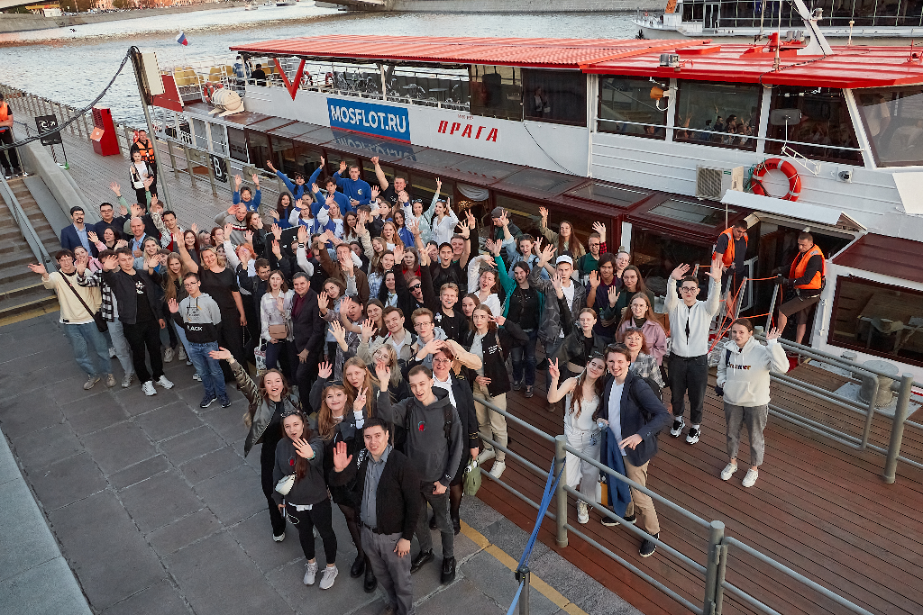
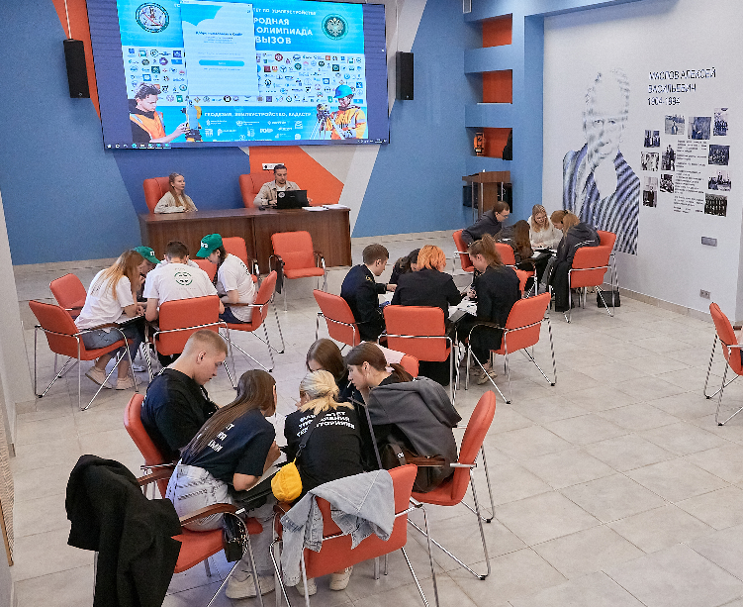
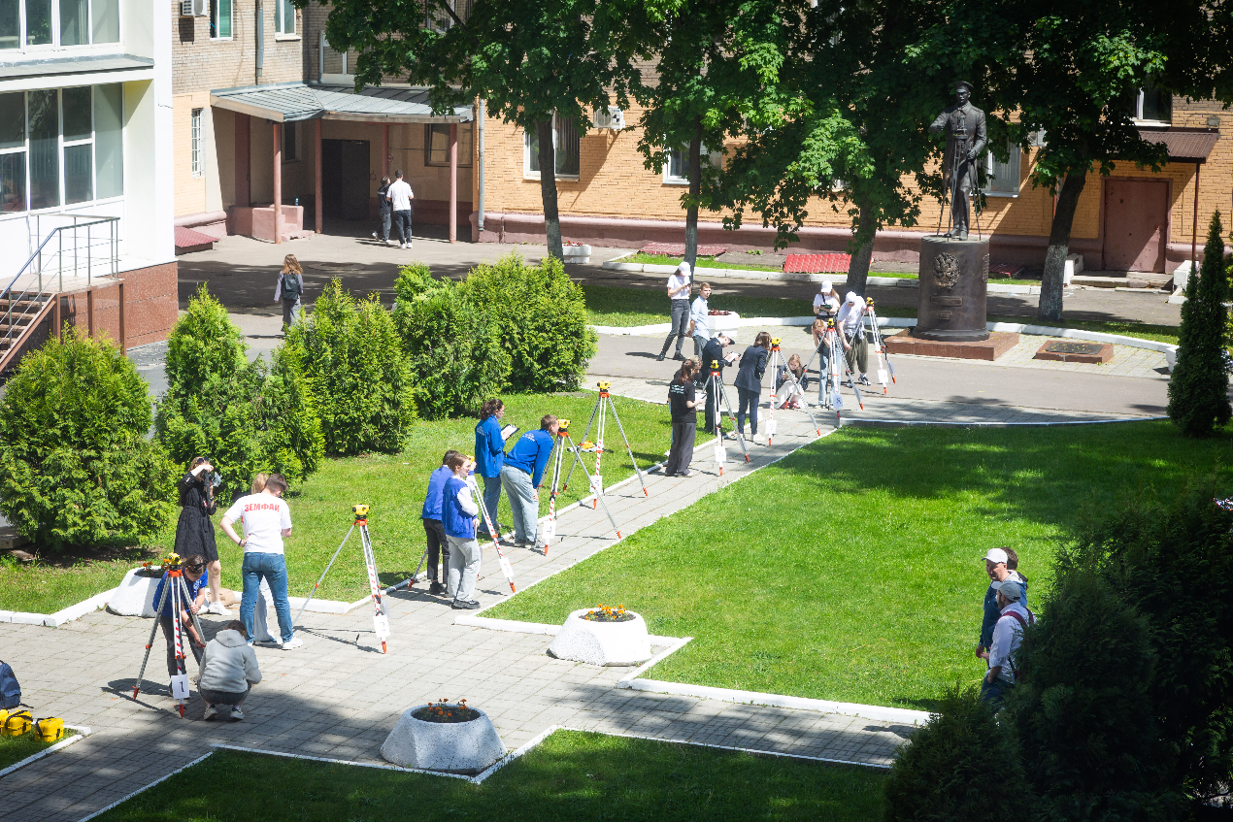
Результаты финального этапа Международной студенческой олимпиады «МО.ГЗК-2024.Гео-Вызов»
КОМАНДНЫЕ ПОБЕДИТЕЛИ:
I место
Государственный университет по землеустройству
(г. Москва)
II место
Санкт-Петербургский горный университет
(г. Санкт-Петербург)
III место
Российский университет дружбы народов имени Патриса Лумумбы
(г. Москва)
13

Slide 14
1. Публикации: Мониторинг, Сборник статей, Проект монографии
2. Включение в учебные планы модульной подготовки для получения квалификации рабочей профессии.
3. Развитие сетевой формы обучения с вузами в рамках УМС и УГСНП
4. Разработка документов по ФГОС 4.
5. Развитие новых форм взаимодействия для расширения коммуникации ППС и студентов в рамках УМС и УГСНП.
ИТОГИ и Планы
14

Slide 15
СПАСИБО ЗА ВНИМАНИЕ
Мурашева Алла Андреевна
105064, г. Москва, ул. Казакова, д. 15
Тел.: 8(499) 261-69-48
e-mail: umo-guz@mail.ru
моб. тел.: +7 926 722-01-70

